Slide 1
Муниципальное бюджетное дошкольное образовательное учреждение
«Центр развития ребёнка-детский сад №12»
Дальнереченского городского округа
Образовательный проект
«Культурно-историческое наследие города Дальнереченска»
Выполнила:
Анкудимова Лариса Павловна,
воспитатель высшей категории

Slide 2
Актуальность темы проекта
Воспитание патриотических качеств у дошкольников – ведущая задача современного дошкольного образования.
Воспитание патриотизма дошкольников осуществляется через изучение культурного и исторического наследия своего города.
Повышается уровень исторического образования.
Воспитание любви к родному городу.

Slide 3
Цель проекта: изучить историю малой Родины и создать газету юных путешественников «Город, в котором я живу».

Slide 4
Задачи проекта
Изучить историческое прошлое родного города.
Изучить достопримечательности местности.
Воспитывать у дошкольников гражданско-патриотические чувства любви к малой родине.
Формировать познавательный интерес к изучению исторического, культурного, природно-экологического наследия родного города через создание газеты юных путешественников «Город, в котором я живу».
Научиться анализировать информацию в рамках темы проекта и пользоваться ею.

Slide 5
Формы работы
Поисковая деятельность
Викторины
ФЦКМ
Беседы
Виртуальные экскурсии

Slide 6
Участники проекта
Воспитанники
МБДОУ «ЦРР – детский сад №12»
Старшая группа №5
25 человек

Slide 7
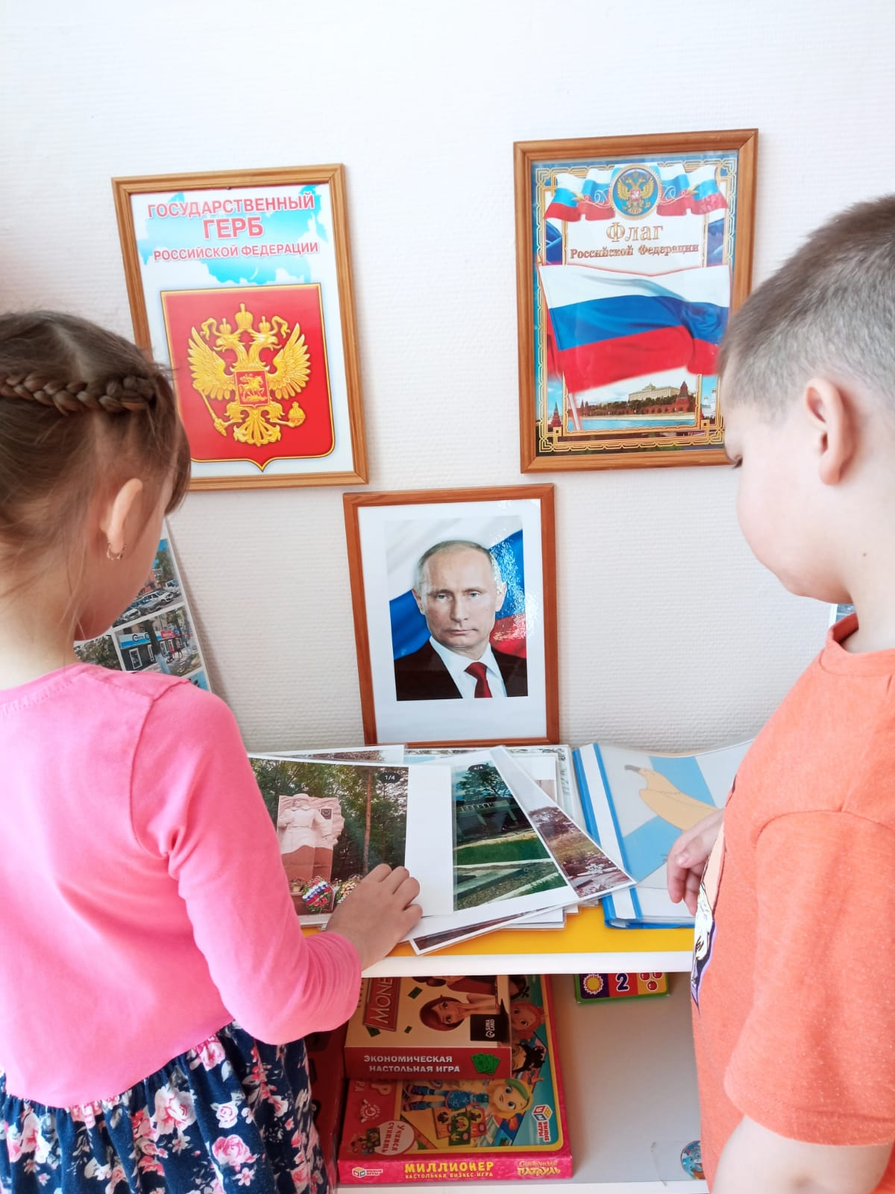
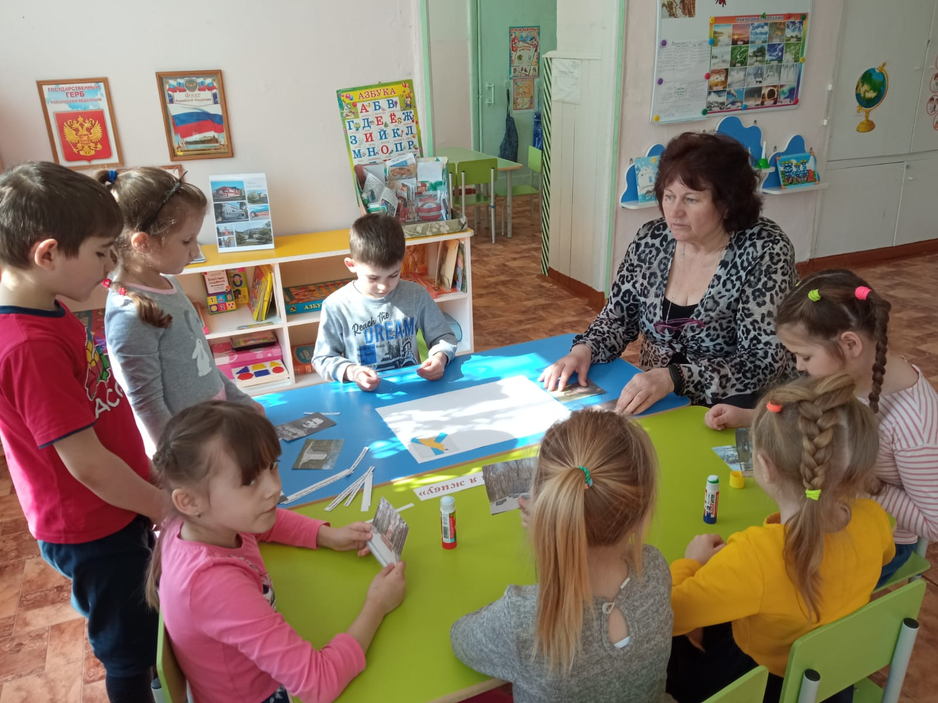
Краткое содержание проекта
Составление плана работы.
Поиск информации в различных источниках.
Подготовка материалов и инструментов для реализации проекта.
Выполнение работы.
Рефлексия.

Slide 8
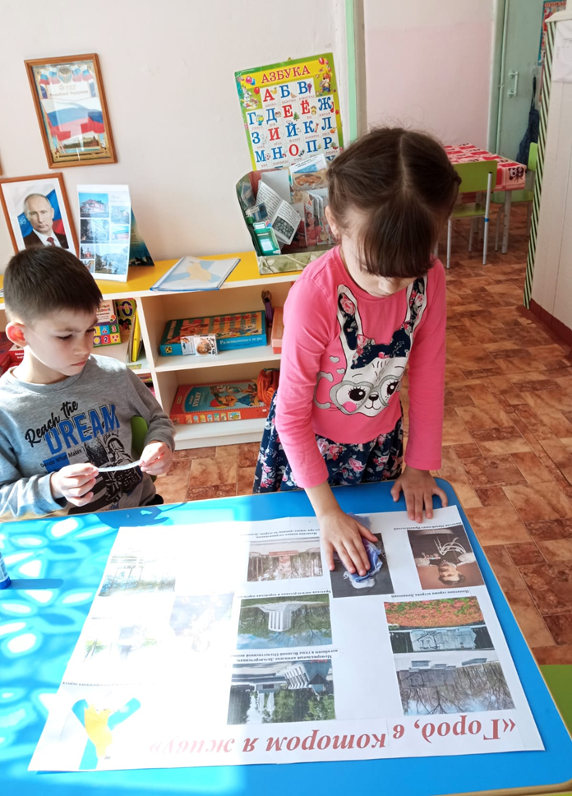
Результат проекта
Создание газеты юных путешественников «Город, в котором я живу».
Расширение знаний о истории возникновения города и памятных событиях, произошедших в нём.
Бережное отношение к культурно-историческому наследию города.
Умение находить и анализировать информацию различными способами.
Умение оценить степень успешности своей деятельности.
Умение понимать причины возникающих затруднений и находить способы выхода из ситуации.
Умение оформлять свои мысли в устной форме.
Умение использовать полученные знания, умения и навыки в повседневной жизни.

Slide 9
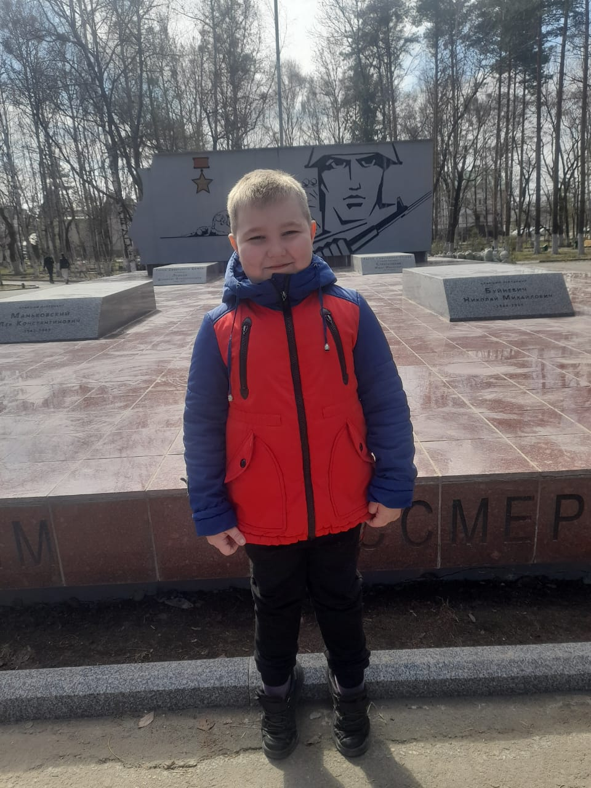
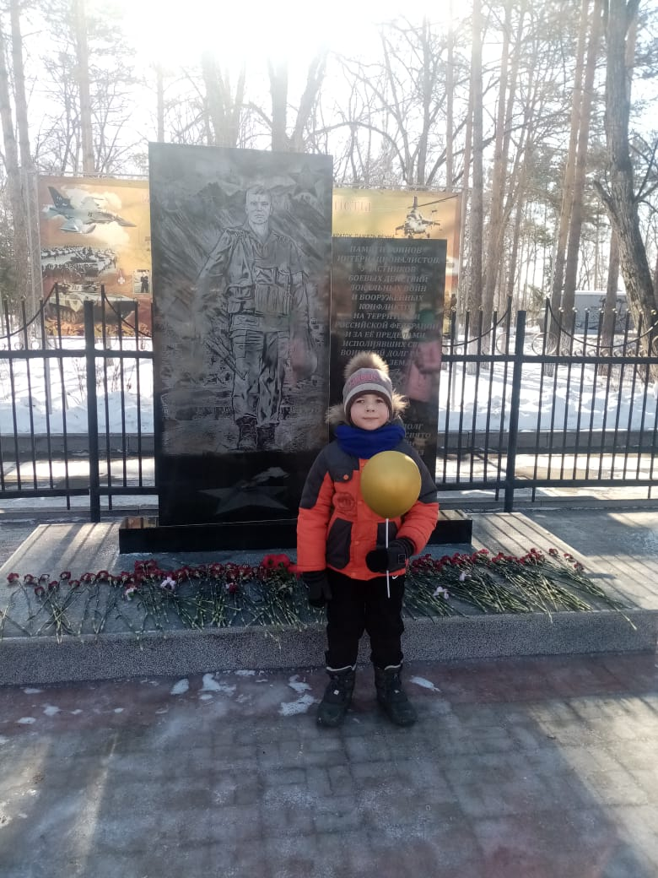
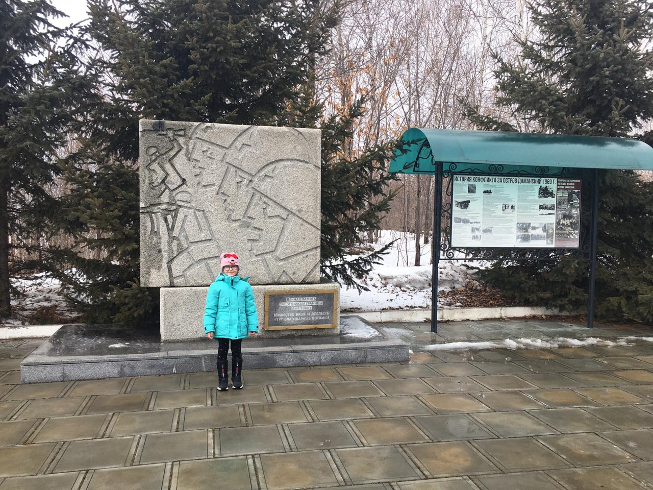
Заключение

Slide 10
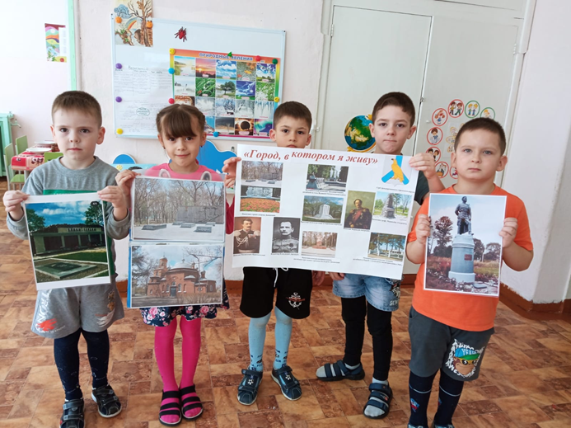
Заключение

Slide 11
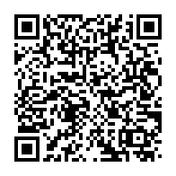

Slide 12
Спасибо за внимание!

